Slide 1
3-6-9-12
Per un’educazione digitale in famiglia e a scuola
Pier Cesare Rivoltella, CREMIT, UCSC

Slide 2



Slide 3


Slide 4

Prima dei 3 anni

Slide 5

Tra i 3 e i 6 anni

Slide 6
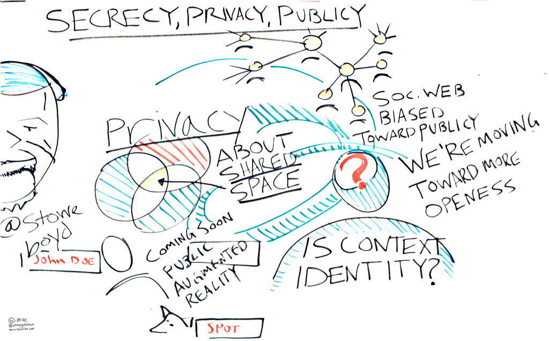
Tra i 6 e i 9 anni

Slide 7

Tra i 9 e i 12 anni

Slide 8

Dopo i 12 anni

Slide 9
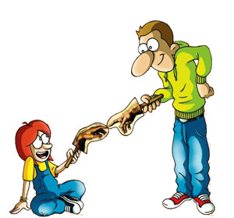
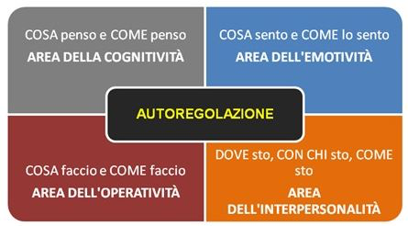
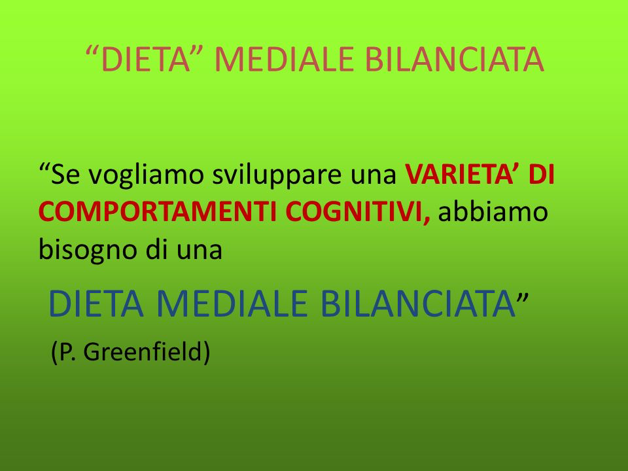
Le 3 A

Slide 10
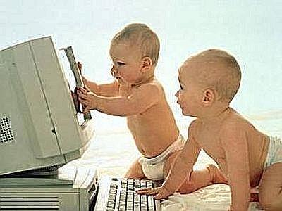
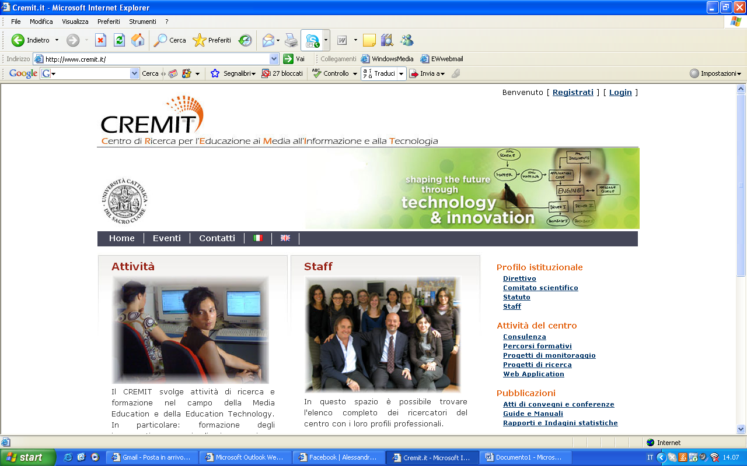

Grazie
piercesare.rivoltella@unicatt.it
http://piercesare.blogspot.com

